Slide 1
GREENWORLD: Grünes Denken für die Welt Jugendbildung ERASMUS+ KA220 YOU - Strategische Partnerschaften für Jugendbildung Kooperationspartnerschaft
GREENWORLD
Modul 4: Nutzererfahrungen mit grünen Unternehmen
Referenznummer: 2021-1-DE04-KA220-YOU-000029209
Dauer:
07.03.2022 bis 07.03.2024 (24 Monate)

Slide 2
Lernergebnisse von Modul 3
Die Lernenden
Verstehen der globalen grünen Maßnahmen von Regierungen.
Verstehen der umweltfreundlichen Maßnahmen internationaler Gemeinschaften (wie UN und EU).
Definieren Sie die Bedeutung von grünen Unternehmen.
Analysieren Sie, wie sich Unternehmen auf "grün" umstellen.
Ermitteln Sie die Auswirkungen grüner Unternehmen auf das Verbraucherverhalten.
Analysieren Sie das ökologische Kaufverhalten.
Definieren Sie das Konzept des "Greenwashing".
Analysieren Sie, wie Unternehmen "Greenwashing"-Methoden einsetzen.

Slide 3
Fangen wir an!

Slide 4
Einführung
01
Nutzererfahrungen mit grünen Unternehmen

Slide 5
Warum ist "grün" so wichtig geworden?
Seit Mitte des zwanzigsten Jahrhunderts ist ein dramatischer Anstieg des Verbrauchs von Ressourcen wie Wasser, Mineraldünger, fossilen Brennstoffen und Papier sowie ein Anstieg der Entwaldung und der Treibhausgasemissionen, insbesondere CO2, zu verzeichnen (Biloslavo und Trnavcevic, 2014, S. 1
158)
Diese zunehmende Nutzung nicht erneuerbarer Energiequellen und die Emission von Treibhausgasen haben zu ökologischen und klimatischen Problemen geführt.

Slide 6
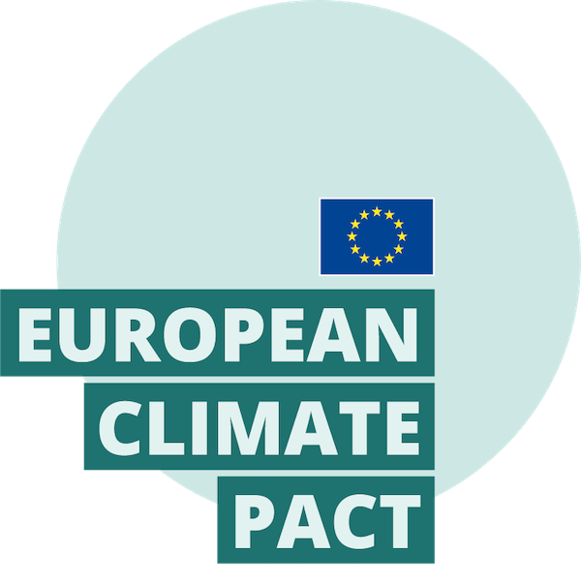
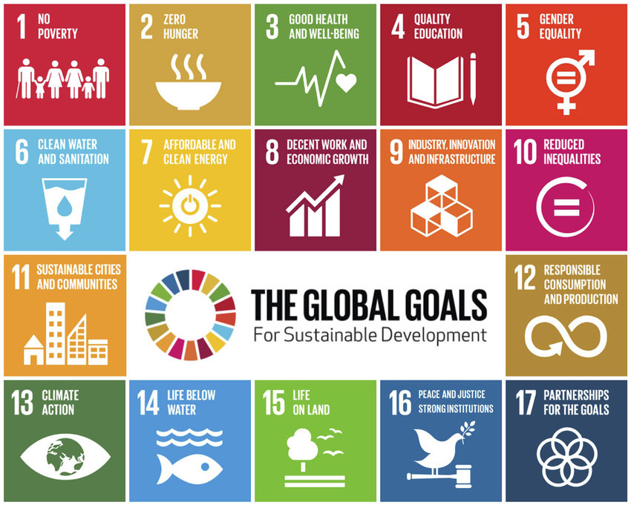
In letzter Zeit wurden von politischen und internationalen Behörden zahlreiche Vorschriften zur Vermeidung von Treibhausgasemissionen erlassen. Diese sind;
Kyoto-Protokoll (1997)
UN-Ziele für nachhaltige Entwicklung (UN SDGs)
Europäischer Klimapakt
Diese von internationalen Gremien und Regierungen unternommenen Anstrengungen drängen die Unternehmen dazu, ihre Technologien zu modernisieren und ihre Produkte entsprechend den Grundsätzen und Vorschriften der SDGs umweltfreundlich zu gestalten.

Slide 7
Konzept der grünen Unternehmen
Anhand der Antworten der Unternehmen auf die Frage nach der Umwelt lassen sie sich in drei Gruppen einteilen:
Grüne Unternehmen
Unternehmen auf dem Weg zur Umweltfreundlichkeit
Andere

Slide 8
Wie entwickeln sich Unternehmen in Richtung Grün?
Grünes Unternehmen: Ein grünes Unternehmen kann als ein Unternehmen definiert werden, dessen Zweck, Aktivitäten und eigene materielle Existenz in vollem Einklang mit der natürlichen und kulturellen Umwelt stehen und dessen Mitarbeiter in ihren Beziehungen und ihrer Kommunikation untereinander und mit den Interessengruppen des Unternehmens strikt ethische Regeln befolgen (Biloslavo und Trnavcevic, 2014, S. 1159).

Slide 9
Unternehmen können ihre Prozesse auf dem Weg zu einem grünen Unternehmen auf drei verschiedene Arten umsetzen:
Herstellung von nachhaltigen Produkten
Einsatz von erneuerbaren Energien im Produktionsprozess
Oder Materialreduzierung
Die Unternehmen setzen ihren Weg zu einem grünen Unternehmen in Bereichen wie Umweltstrategien und grünen Produkten fort.

Slide 10
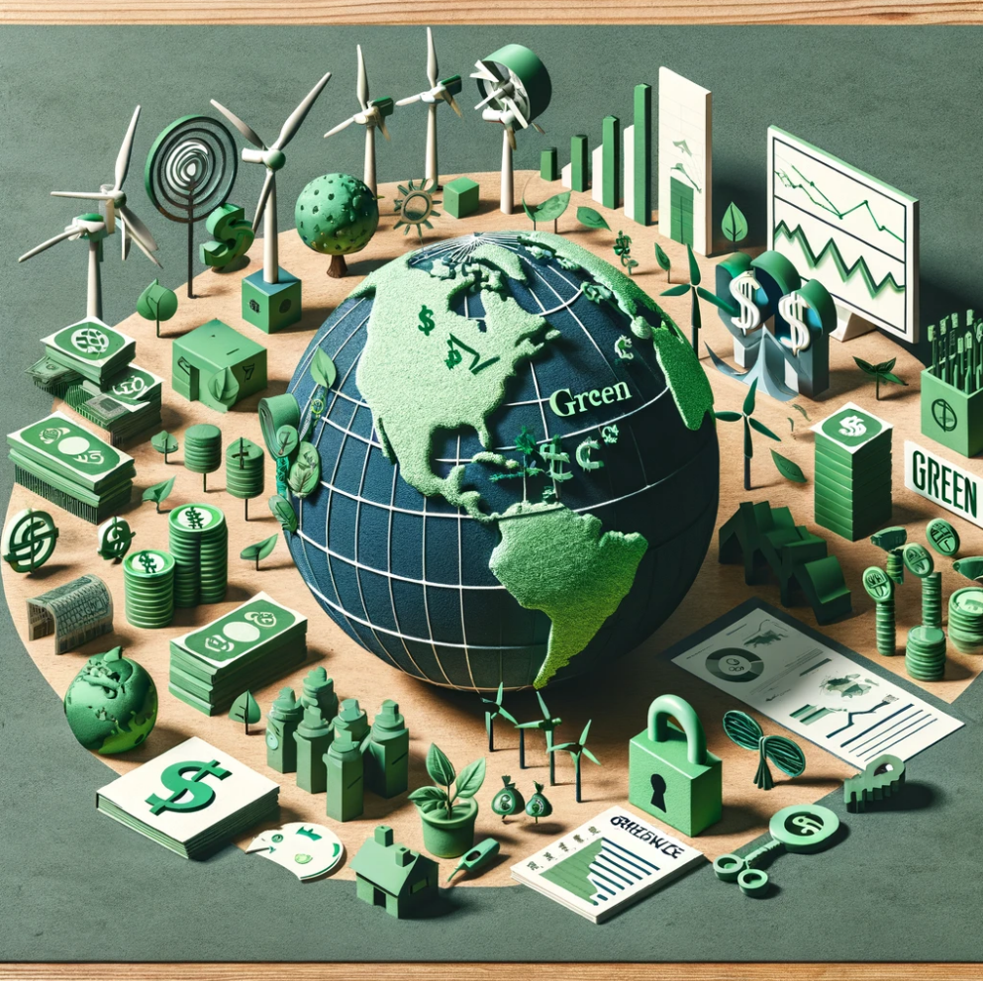
Änderung des Verbraucherverhaltens aufgrund von grünen Unternehmen
Wichtige Statistiken:
-78 % der Verbraucher sind der Meinung, dass Nachhaltigkeit wichtig ist.
-84 % der Kunden sagen, dass schlechte Umweltpraktiken sie von einer Marke oder einem Unternehmen abschrecken würden.
Quelle: TheRoundup.org, Dezember 2023
Auf der Grundlage von Literaturrecherchen wurde festgestellt, dass grüne Praktiken das Kaufverhalten der Verbraucher aufgrund ihrer Umweltbedenken beeinflussen (Bozpolat, 2021, S. 721). In den letzten Jahren sind grünes Management und Umweltschutz als eine Form der sozialen Verantwortung zu einem der meistdiskutierten Themen geworden.

Slide 11
Gründe für die Veränderung des Verbraucherverhaltens;
Intensive industrielle Produktion, die zu unkontrollierbarer Umweltverschmutzung führt, wird von der Gesellschaft anerkannt
Die von öffentlichen Einrichtungen, internationalen Organisationen und Regierungen zu diesem Thema getroffenen Maßnahmen stärken das soziale Bewusstsein der Gesellschaft.
Mit der Zunahme des Bewusstseins für soziale Verantwortung ändert sich auch das Verbraucherverhalten.
Langfristige Zufriedenheit ist die Erfahrung der Verbraucher, wenn sie umweltfreundliche Produkte kaufen. Kunden, die grüne Unternehmen bevorzugen, sind zufriedener als andere.
Die Berücksichtigung von Natur- und Umweltschäden im Kaufverhalten ist zu einer gesellschaftlichen und ungeschriebenen Norm geworden.

Slide 12
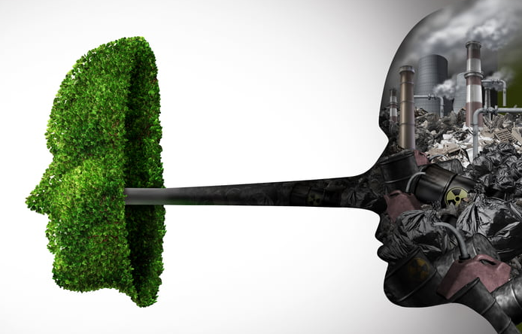
Grünes Waschen
Green Washing: Greenwashing liegt vor, wenn ein Unternehmen behauptet, umweltbewusst zu sein, aber keine ausreichenden Beweise oder Maßnahmen vorweisen kann, um diese Behauptungen zu untermauern.

Slide 13
Wie ist Green Washing zu verstehen?
-Wenn das Produkt unverändert bleibt,
-Wenn es keine Änderungen in der Produktion unter dem Aspekt der
-Wenn die Umweltpolitik des Unternehmens,
wenn das Unternehmen nur ein neues Outfit erwirbt

Slide 14
Zielsetzung des Moduls
Nutzererfahrungen mit grünen Unternehmen
Erkundung grüner Unternehmenskonzepte:
Definieren und unterscheiden Sie zwischen grünen Unternehmen, Unternehmen, die sich im Übergang zu grünen Unternehmen befinden, und anderen.
Untersuchen Sie die Kriterien und Merkmale, die ein Unternehmen als "grün" einstufen, und betonen Sie dabei die Übereinstimmung mit der natürlichen und kulturellen Umwelt, die Einhaltung ethischer Standards und das Engagement für finanzielle, soziale und ökologische Nachhaltigkeit.
Verständnis des Verbraucherverhaltens gegenüber grünen Unternehmen:
Analyse des Einflusses von umweltfreundlichen Praktiken und Umweltbelangen auf das Kaufverhalten der Verbraucher.
Untersuchen Sie den gesellschaftlichen Wandel hin zu einer umweltfreundlichen Einstellung und die wachsende Bedeutung der Umweltverantwortung in den Entscheidungsprozessen der Verbraucher.
Untersuchung des Zusammenhangs zwischen umweltfreundlichem Kaufverhalten, Kundenzufriedenheit und langfristiger Loyalität der Verbraucher gegenüber umweltbewussten Marken.
Identifizierung von Greenwashing und dessen Auswirkungen:
Definieren Sie Greenwashing und seine Auswirkungen auf das Vertrauen der Verbraucher, den Ruf des Unternehmens und die Marktdynamik.
Untersuchung von Fallstudien und Beispielen aus der Praxis, die die Auswirkungen von Greenwashing auf die Rentabilität von Unternehmen, das Vertrauen von Investoren und das Verbraucherverhalten veranschaulichen.
Diskutieren Sie Strategien zur Bekämpfung von Greenwashing und betonen Sie die Bedeutung von Transparenz, Authentizität und echtem Engagement für ökologische Nachhaltigkeit in den Geschäftspraktiken.
Aufgabe

Slide 15
Referenzen und Links
Biloslavo, R., & Trnavčevič, A. (2009). Websites als Kommunikationsmittel für ein "grünes" Unternehmen. Management Decision, 47(7), 1158-1173.
Albino, V., Balice, A., & Dangelico, R. M. (2009). Umweltstrategien und grüne Produktentwicklung: ein Überblick über nachhaltigkeitsorientierte Unternehmen. Business strategy and the environment, 18(2), 83-96.
Bradbury, H. und Clair, J. (1999), "Promoting sustainable prganizations with Sweden's Natural Step", Academy of Management Executive, Vol. 13 No. 4, pp. 63-74.
BERBER, G., & ÖZTÜRK, A. (2023). Yeşil Pazarlama Çalışmalarının Tüketiciler ve İşletmeler Açısından Değerlendirilmesi Üzerine Bir İçerik Analizi. İnsan ve Toplum Bilimleri Araştırmaları Dergisi, 12(5), 2687-2707.
Bozpolat, C. (2021). Çevresel Kaygının ve Algılanan Pazar Etkisinin Yeşil Ürün Satın Alma Davranışındaki Rolü. Kafkas Üniversitesi İktisadi ve İdari Bilimler Fakültesi Dergisi, 12(24), 702-727.
Çavuşoğlu, Sinan. (2021). Yeşil Reklam ve Yeşil Marka Farkındalığın Yeşil Müşteri Tatmini Üzerindeki Etkisi: Yeşil Satın Alma Davranışının Aracılık Rolü. Gaziantep University Journal of Social Sciences. 20. 1355-1374. 10.21547/jss.893209.
Pimonenko T, Bilan Y, Horák J, Starchenko L, Gajda W. 2020, Green Brand of Companies and Greenwashing under Sustainable Development Goals. Sustainability, 12(4):1679. https://doi.org/10.3390/su12041679

